Slide 1

SSD Project
Code Review Agent 6차 A팀
2024. 7. 12
Team Americano
정혜연, 윤태웅, 장현진, 유정균, 박준영, 홍주영

Slide 2
조원 소개 및 역할

Slide 3
Team Americano
한 번의 PR을 마치 한 잔의 커피처럼~
항상 깨어있는 Code를 만들자!
정혜연(팀장): Project 구축, Test Shell - App / HostInterfac 개발
윤태웅: Test Shell - App 개발, Runner 개발
장현진: Test Shell – App 개발, Logger 개발
유정균: 가상 SSD 제작, CommandBuffer 개발
박준영: 가상 SSD 제작, CommandBuffer 개발
홍주영: 가상 SSD 제작, Logger 개발

Slide 4
기능 구현 소개

Slide 5
기능 구현 소개
전체 디자인 및 각 클래스 역할
활용한 디자인 패턴 소개

Slide 6
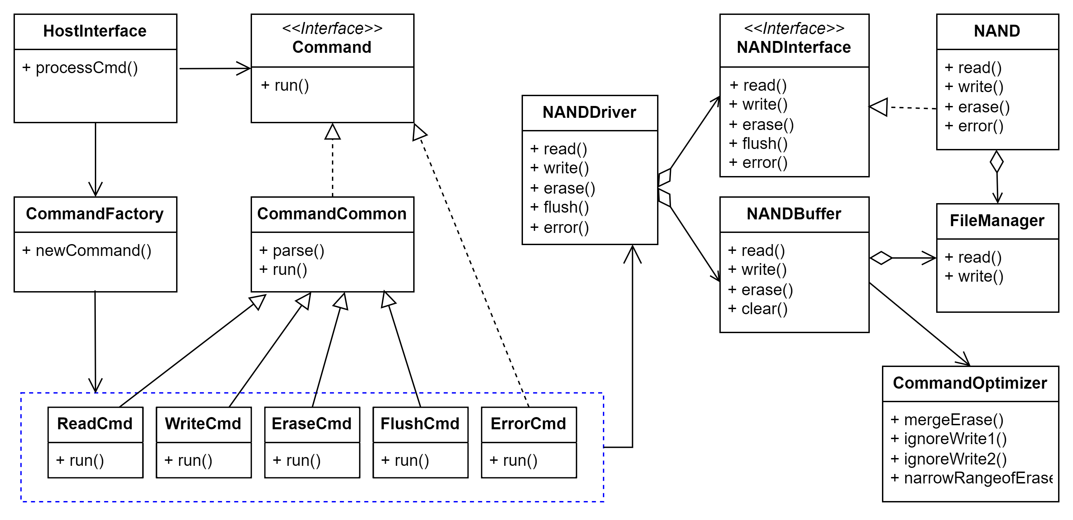
Class Diagram (Virtual SSD)

Slide 7
TDD 활용 예시
테스트 케이스 및 결과
테스트 픽스쳐

Slide 8
Mocking 활용 예시
File reader
SSD deriver
Nand device

Slide 9
리팩토링 전후 코드 비교

Slide 10
소감
정혜연(팀장)
“다양한 개발 방법을 직접 접해봐서 좋았습니다. 마지막에 추가 요구 사항을 빠르게 반영하면서 현업의 기운을 느꼈습니다. 팀원분들 모두 고생하셨습니다!”
윤태웅 ””
장현진
유정균
박준영
홍주영

